Slide 1
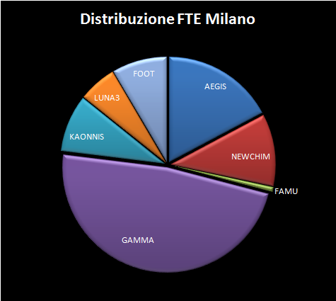
Gruppo Terzo
Esperimenti 2017
NEWCHIM
FAMU
KAONNIS
LUNA3
GAMMA
AEGIS – QUPLAS
FOOT
Totale (Mi)
34.3 FTE (-0.3)
ENSAR2 + PRIN Attivo
PRIN sottomessi

Slide 2
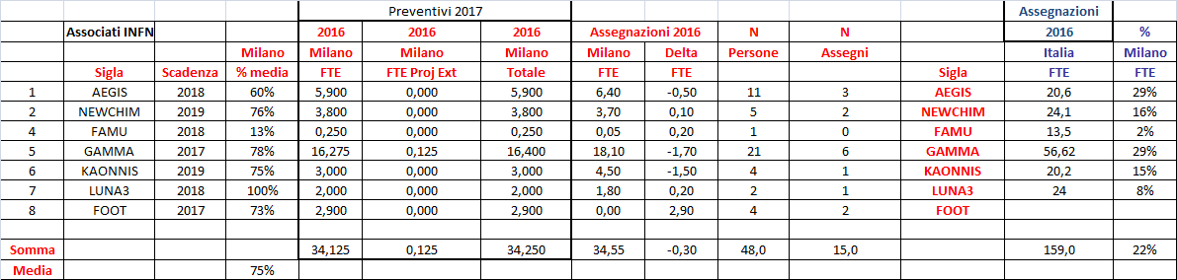
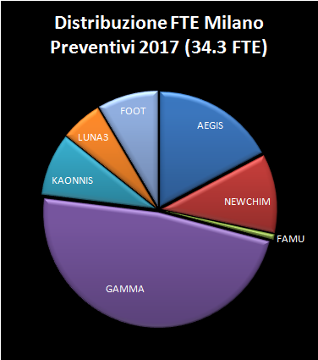
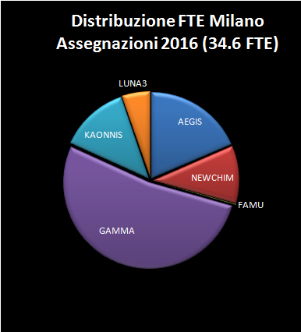
Gruppo III: Distribuzione FTE
Sigle
(assegnazioni 2016)
Italia 159.0 FTE
Milano 34.6 FTE
Produttività
76 papers
11 tesi (LT e LM)
5 Dottorati conclusi

Slide 3
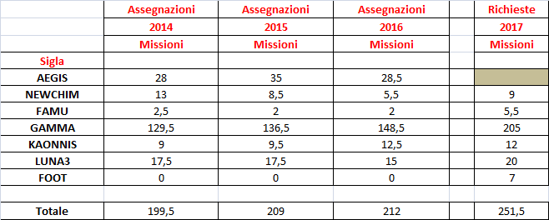
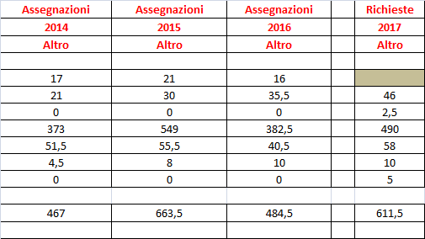
Gruppo III: Richieste ed Assegnazioni

Slide 4
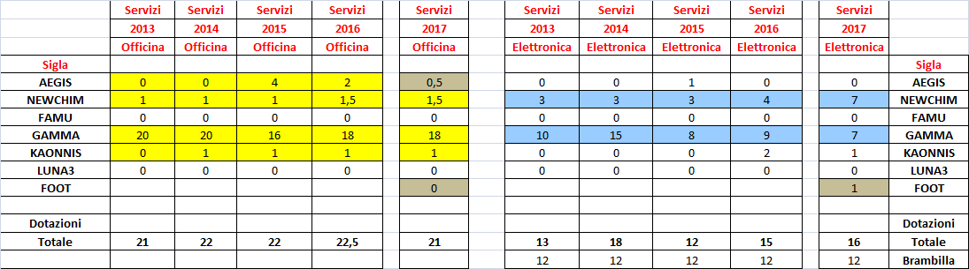
Gruppo Terzo: Richieste Servizi
- In mesi uomo -
Le richiesta sono in linea con Il passato (in questa ottica sono stati presi gli impegni con le varie collaborazioni).

Slide 5
Richieste Servizi Officina 2017
18 mesi uomo per sigla GAMMA
  porta target Galileo
  Beta decay station
  Housing e supporto scintillatori e supporto alla sperimentazione
1.5 mesi uomo per sigla NewChim
Nessuna richiesta da LUNA3
Nessuna richiesta da FOOT
1 mese uomo per KAONNIS – supporto e uso stampante 3D
Circa 0.5 mesi uomo per AEGIS
Totale 21 mesi Uomo
Tabella S.Coelli (7/7/2016) ⇒ 19.5 Mesi Uomo

Slide 6
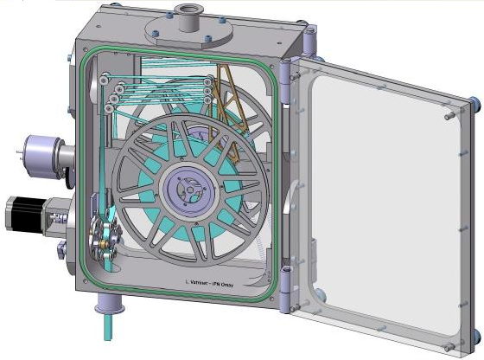

Realizzazione della camera di alloggiamento del nastro per β-decay Tape Station
Progettazione camera di scattering per β-decay Tape Station @SPES
Progettazione e realizzazione di una stazione per
Avvolgimento del nastro

Slide 7
Richieste Servizi Elettronica 2017
4 Mesi Uomo per NEWCHIM - nella persona di Ciro Boiano per caratterizzazione preamplificatori VLSI, progetto e realizzazione sistema di slow control a microcontrollore, schede di alimentazione PA, etc…
3 Mesi Uomo (stimati da Mauro Citterio) per l’attività di conding
7 Mesi Uomo per GAMMA
- nella persona di Ciro Boiano per lo sviluppo di elettronica per un target attivo
- nella persona di Ciro Boiano per il completamento della modulistica BAF-PRO, LABR-PRO, PARIS-Pro
- nella persona di Ciro Boiano per il supporto alla sperimentazione con i rivelatori al Silicio di TRACE/EUCLIDES nel setup GALILEO a Legnaro
1 mese uomo per KAONNIS (Bonding di rivelatori al silicio)
1 Mese uomo per FOOT
Sergio Brambilla ovviamente fa supporto a tutta la sperimentazione di GAMMA e
collaborerà (circa 10%) con FOOT
Tabella M.Citterio (CDS 20/6/2016) ⇒ 16 Mesi Uomo

Slide 8
ENSAR 2
European Nuclear Science and Applications Research
E’ Partita a marzo 2016
Milano - JRA – PASPAG – (Capofila Milano – INFN)
  WP1 - Novel Scintillator Materials
Milano – JRA – PSeGe – (capofila LNL – INFN)
Milano – JRA - TheoS (Milano-Unimi)

Slide 9
SPES Avanza
6 one-day workshops
2 Milano (2013 e 2015)
1 Firenze (2012)
1 LNS-Catania (2013)
1 Caserta (2015)
1 Napoli (2012)
3 workshops internazionali a Legnaro (2010, 2014,2016)
Ultimo workshop 10-12 ottobre 2016 a LNL
Il ciclotrone è stato consegnato nel 2015
Il 31 Maggio 2016 è stato svolto con successo il test di estrazione del fascio, in contemporanea, sulle due linee di fascio
energia di 70 MeV
corrente globale estratta 2.5 μA con i rapporti di corrente 80/20, 50/50 e 20/80
tempo di estrazione 15 minuti a prova

Slide 10
Esperimenti 2017
NEWCHIM
FAMU
KAONNIS
LUNA3
  Scheda esperimento
  Attivita di Milano
  Uso Servizi di sezione

Slide 11
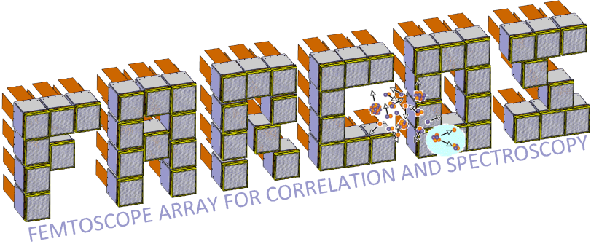
NEWCHIM
Responsabili nazionali: Giuseppe Cardella e Sara Pirrone (CT)
Responsabile Locale: Chiara Guazzoni
Programma Scientifico:
Raccoglie l’esperienza fatta con EXOCHIM e la estende puntando anche a misure di seconda generazione caratterizzate da elevata precisione.
Studio della dipendenza dall’isospin dell’equazione di stato della materia nucleare sia a bassa che ad alta densità nucleare utilizzando sia fasci radioattivi che stabili.
Realizzazione di un correlatore ad elevata risoluzione angolare ed energetica (FARCOS) basato su un array di 20 telescopi per misure di correlazione tra particelle leggere e tra particelle leggere e frammenti di massa intermedia, sia a bassa che ad alta energia.
Laboratori per Misure
Italia: LNS, Labec (caratterizzazione rivelatori e frontend), (SPES)
Estero: GSI, GANIL,
Sigla Milano
# persone = 5
Ricercatori = 3
Tecnologi = 0
Ass-Dott = 2
FTE = 3.8
FTE/# Persone = 0.76
Sezioni coinvolte: CT, LNS, Gr. Coll. ME, MI, NA

Slide 12
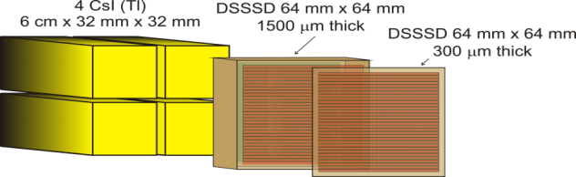
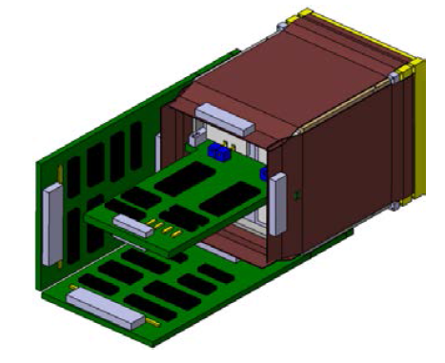
Inquadramento della attività di Milano nella sigla
Attivita’ legata allo sviluppo strumentale del correlatore FARCOS
Completo sviluppo e qualificazione dell’elettronica di front-end VLSI ad elevata dinamica per riconoscimento in forma anche dei frammenti che si fermano in Silicio. (→ responsabilita’ stesura della sezione dedicata del TDR e Technical Coordinator per il frontend)
Realizzazione del front-end VLSI per il calorimetro in CsI(Tl)
Progetto e realizzazione delle interconnessioni tra rivelatori e front-end per minimizzare parassitismi ed area morta e preservare l’integrita’ del segnale e carrier preamplificatori.
Qualificazione dei rivelatori in Silicio da impiegare prima dei test su fascio
Consulenza e supporto al gr. della sez. di Catania per lo sviluppo degli algoritmi di filtraggio digitale da implementare nella nuova elettronica di back-end GET sia per FARCOS che per l’up-grade dei CsI(Tl) di CHIMERA.
Collaborazione ai beam-time nei diversi lab (GANIL, GSI, LNS, SPES,…) e alla analisi dati

Slide 13
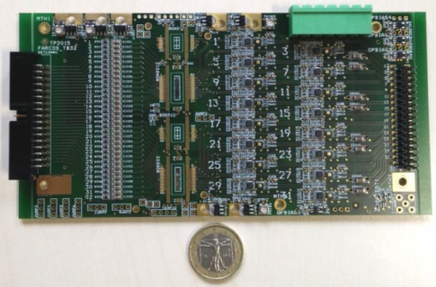
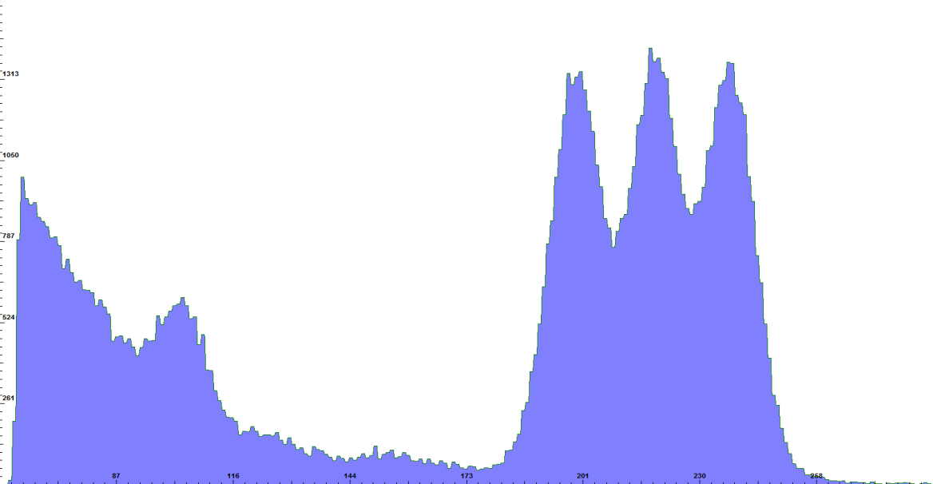
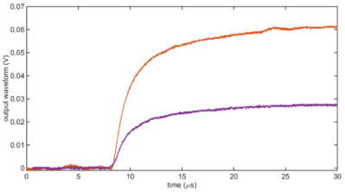
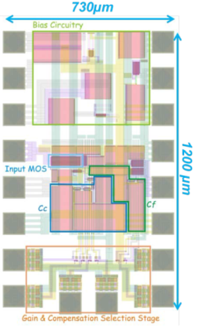
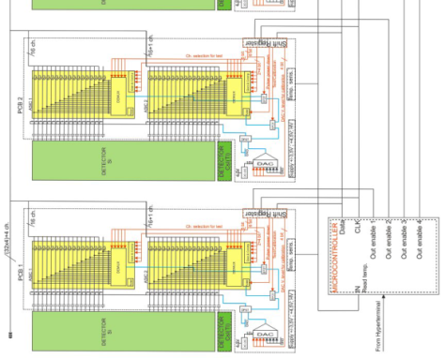
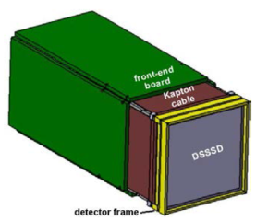
Breve sintesi attività sezione di Milano
sviluppo e qualificazione dell’elettronica di front-end VLSI
Photograph of the FARCOS readout board. The ASICs directly bonded to the PCB are clearly visible.
studio del front-end VLSI per i calorimetri CsI(Tl) (32 x 32 x 60 mm³)
²³⁹Pu
²⁴¹Am
Mixed nuclei α source spectrum and output waveform in the case of cosmic rays interaction (inset)
²⁴⁴Cm
sistema di slow-control per i telescopi FARCOS
Layout
Architecture of the slow-control of one FARCOS telescope

Slide 14
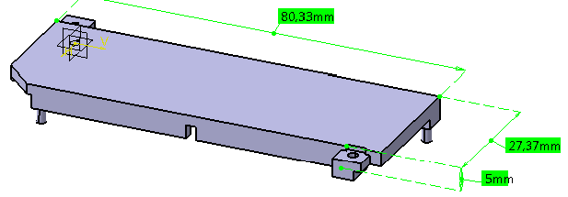
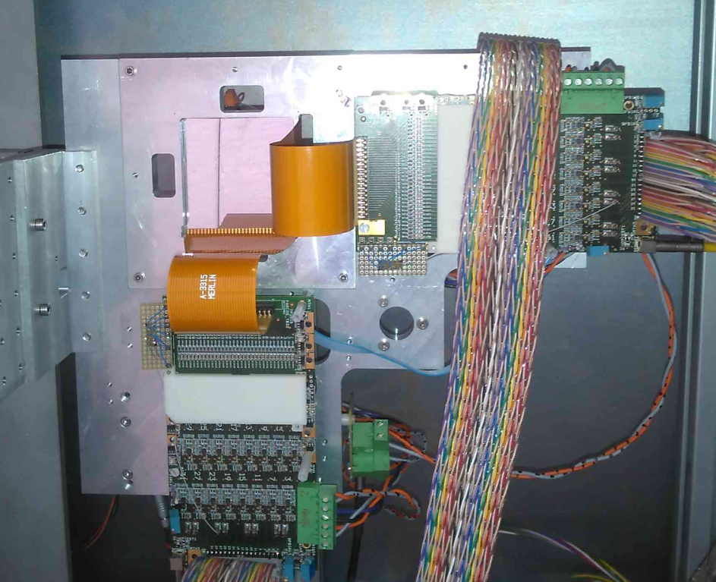
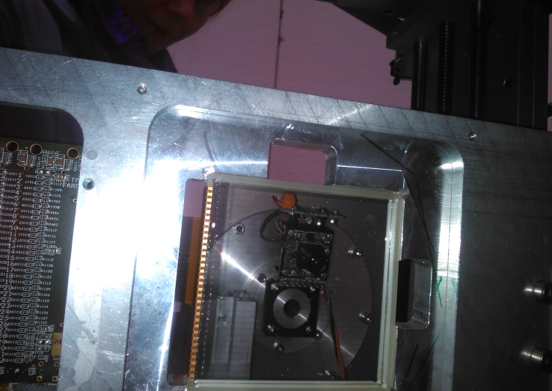
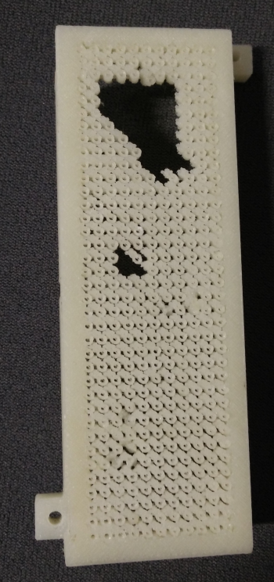
Richieste Servizi 2015/2016 Resoconto attività
Elettronica
3 mesi/uomo (nella persona di C. Boiano) per supporto alla sperimentazione
Officina
adattamento supporti rivelatori e elettronica per caratterizzazioni su fascio
sperimentazione realizzazione coperture per package ASIC bondati direttamente su PCB con stampante 3D
coperchi forati troppo deboli…
coperchi “pieni” perfetti…
DSSSD ed elettronica di frontend montati c/o linea DeFEL @LaBeC, INFN Sesto Fiorentino per qualificazione su fascio range dinamico ASIC con fasci impulsati di protoni

Slide 15
Esperimento Kaonnis
Responsabile Nazionale: Catalina Curceanu (LNF)
Responsabile Locale: Giancarlo Ripamonti
Partecipanti Milano
C.Fiorini (PO) 0.4FTE
G.Ripamonti (PO) 1.0FTE
M.Carminati (RTDa) 0.6FTE
A.D.Butt (dott.) 1FTE
tot. 3FTE
Programma Scientifico:
Misure di spettroscopia X per lo studio di atomi kaonici (Deuterio kaonico) presso DAFNE
(installazione e presa dati: 2017/2018)
Sezioni coinvolte: LNF, MI
Ruolo di Milano nell’esperimento:
Sviluppo dei moduli di rivelazione X basati su matrici di Silicon Drift Detectors (SDDs) e dei circuiti integrati (ASICs) per la lettura e processamento analogico dei segnali.

Slide 16
Attività Svolta da Milano
Sperimentazione a Frascati e in test su fascio al PSI, al BTF e a J-Park di prototipi di matrici 3x3 di rivelatori SDD prodotti da FBK e assemblati e qualificati a Milano
Attività di assemblaggio e bonding di nuove matrici SDD 2x4 presso il servizio di Elettronica della Sezione di Milano
Attività di sviluppo di test-setup e strutture per assemblaggio, bonding e trasporto di nuove matrici SDD 2x4 presso l’officina della Sezione di Milano
Sviluppo e sperimentazione di un nuovo ASIC a 16 canali per l’esperimento Siddharta

Slide 17
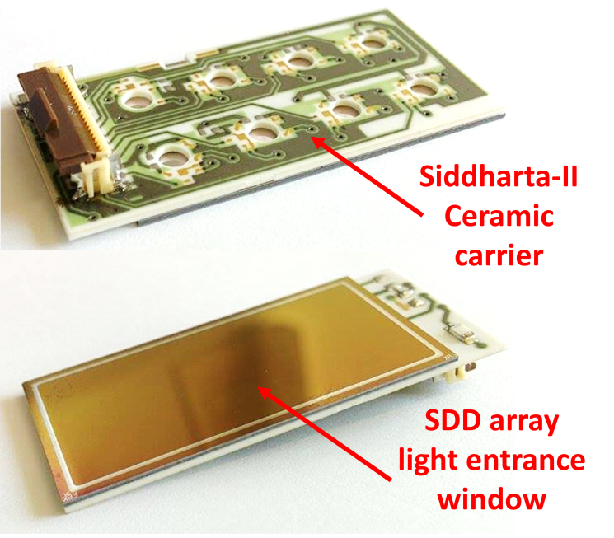
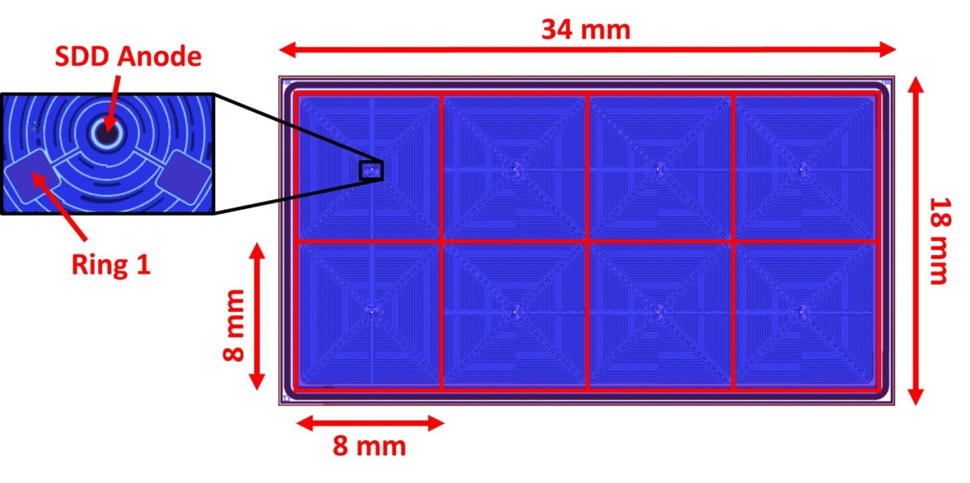
Upgrade the apparatus with 200 cm² of new SDD detectors
SDD array
first ceramic prototype
(final design in production)
127.9 eV FWHM
single SDD
T= -35°C
T_{sh}=2μs
Siddharta-II SDD array (Average I_{Leakage} 200 pA/cm² @room temperature)

Slide 18
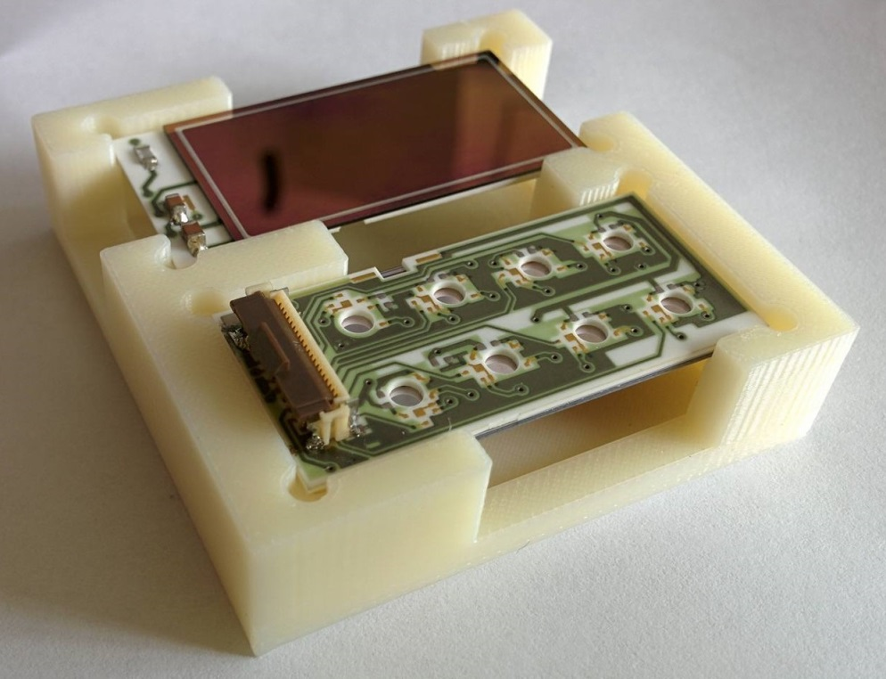
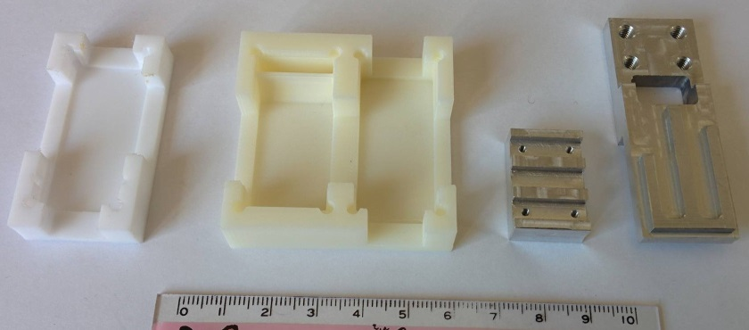
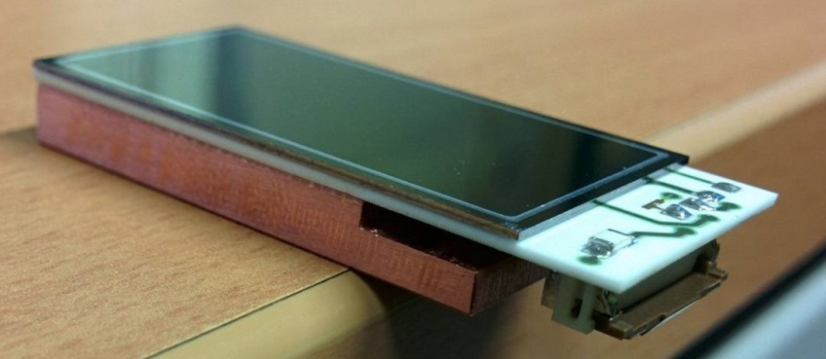
Richieste Servizi 2016: Resoconto attività
Elettronica : attività di assemblaggio e bonding matrici SDD e preamplificatori
(Fabio Manca, Mauro Citterio)
Officina: sviluppo di supporti per rivelatori in alluminio e con stampante 3D e parti meccaniche per setup di test
(Simone Coelli e colleghi officina INFN)
Richieste Servizi 2017
Elettronica : assemblaggio e bonding di 30 matrici di SDD con preamplificatori
Officina: realizzazione supporti per rivelatori e lavorazioni meccaniche

Slide 19
SIGLA FAMU
Responsabili nazionali: Andrea Vacchi
Responsabile Locale: Roberta Ramponi
Sigla Milano
# persone = 2
FTE = 0.25
Programma Scientifico:
Precision measurement of the hyperfine splitting (HFS) in the
ground state of muonic hydrogen (μ⁻p)_{1S} HFS
Campagna sperimentali della Sigla:
Spettrometria laser /Laboratorio RAL Oxford
Inquadramento della attività di Milano nella sigla
Coordinamento e consulenza dell’attività sul “circuito” ottico laser; cavità ottica;
percorso ottico
Sviluppo di elettronica custom per i rivelatori al germanio
Sezioni coinvolte: Mib; Trieste; Pavia; Bologna; Roma3; Napoli

Slide 20
Breve sintesi attività di Milano
Referaggio interno sulle scelte relative all’apparato ottico di spettroscopia che è il cuore dell’esperimento: oltre alla cavità ottica le prossime sfide saranno la misura di precisione della lunghezza d’onda, la caratterizzazione del laser e lo studio di una prossima soluzione di alta Potenza
- Sviluppo di una elettronica di front-end innovativa e customizzata per i rivelatori al germanio di FAMU: l'obiettivo principale è quello di migliorare significativamente la rapidità di risposta (risetime) rispetto a quella del preamplificatore preinstallato dalla ORTEC

Slide 21
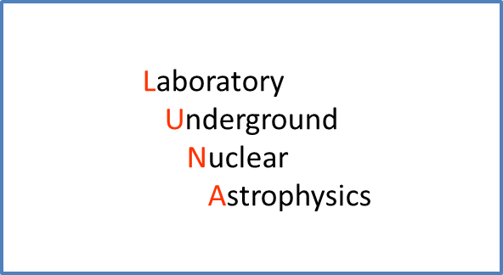
LUNA 3
Responsabile nazionale: Paolo Prati
Responsabile Locale: Alessandra Guglielmetti
Programma Scientifico: Astrofisica nucleare
Misure di sezioni d’urto di reazioni nucleari di interesse astrofisico
effettuate in un laboratorio sotterraneo a bassissimo fondo.
Vengono studiate reazioni del ciclo di combustione dell’idrogeno anche in stelle evolute e massicce (Cicli CNO, NeNa, MgAl, ..) e reazioni chiave per la nucleosintesi primordiale
Campagne sperimentali della Sigla:
Strumento/I e Luogo
Misure di sezioni d’urto effettuate con l’acceleratore da 400 kV
installato presso i LNGS, bersagli solidi o gassosi e rivelatori per fotoni o particelle. Misure complementari svolte in altri laboratori
R&D della Sigla
Installazione di un acceleratore da 3,5 MV nella sala B dei LNGS per misure di interesse per i cicli di combustione dell’He e del C
Laboratori per Misure
Italia: LNGS, LNL
Estero: Dresda (Germania), Atomki (Ungheria), Notre Dame (USA)
Sigla Milano
# persone = 2
Ricercatori = 1
Tecnologi =
Ass-Dott = 1
FTE = 1,8
FTE/# Persone = 0,9
Sezioni coinvolte: BA, GE, LNGS, MI, PD, RM1, TO

Slide 22
Inquadramento della attività di Milano nella sigla
Nel programma attuale di misura con l’acceleratore LUNA 400 kV Milano ha la responsabilità della misura della reazione ²H(p,γ)³He (Davide Trezzi coordinatore), fondamentale per determinare l’abbondanza di deuterio primordiale.
Nel programma futuro (LUNA MV) Milano è responsabile delle simulazioni per l’ottimizzazione della schermatura della sala sperimentale che ospiterà l’acceleratore da 3,5 MV ai LNGS (Davide Trezzi)
Milano ha partecipato alla stesura del programma scientifico per LUNA MV negli anni 2019-2023 (Alessandra Guglielmetti)

Slide 23
Breve sintesi attività di Milano
Il secondo semestre del 2015 ed il primo del 2016 sono stati dedicati alle seguenti attività:
Acceleratore LUNA 400 kV: Misura della sezione d’urto della reazione reazione ²H(p,γ)³He utilizzando un rivelatore BGO ad alta efficenza. Progettazione della seconda fase della misura da effettuarsi nell’estate del 2016 con un rivelatore ad alta risoluzione energetica HPGe. Misura della sezione d’urto differenziale a bassa energia (Trezzi coordinator)
Progetto LUNA MV: simulazioni definitive per il calcolo dello spessore e del materiale ottimale per la schermatura della sala sperimentale che ospiterà l’acceleratore da 3,5 MV (Trezzi responsabile)
Aggiudicazione definitiva della gara per l’acceleratore (Guglielmetti membro della commissione aggiudicataria)
Stesura del programma scientifico per l’acceleratore LUNA MV (Guglielmetti responsabile per la reazione 12C+12C)
Alessandra Guglielmetti membro dell’Editorial Board della collaborazione
Alessandra Guglielmetti e Davide Trezzi membri del comitato organizzatore dell’evento Silver Moon (The first and the next 25 years of Nuclear Astrophysics at LNGS) 1-2 Dicembre 2016

Slide 24
Esperimenti 2017
NEWCHIM
FAMU
KAONNIS
LUNA3
GAMMA
AEGIS – QUPLAS
FOOT

Slide 29
Richieste Servizi 2017
Elettronica
4 mesi/uomo nella persona di Ciro Boiano per caratterizzazione preamplificatori VLSI, progetto e realizzazione sistema di slow control a microcontrollore, schede di alimentazione PA, etc…
bonding ASIC elettronica di frontend su PCB. E’ in corso la valutazione del tempo necessario con il responsabile del servizio. Il lavoro finale prevede il bonding di circa 24 PCB per i telescopi piu' almeno 6 spare di backup. Ogni PCB alloggia 2 ASIC, per un totale di 60 ASIC da bondare e ciascuno di essi necessita di circa 100-120 bonding.
Officina
0.5 mese/uomo per lavorazioni meccaniche per supporti rivelatori, elettronica di front-end sia per caratterizzazioni in laboratorio che su fascio, supporti meccanici funzionali al montaggio dei telescopi.
1 mese/uomo per produzione enclosure chip elettronica di frontend per montaggio finale e scatole per il trasporto carrier ASIC montati e bondati
Non sono previste al momento richieste per servizio progettazione.

Slide 30
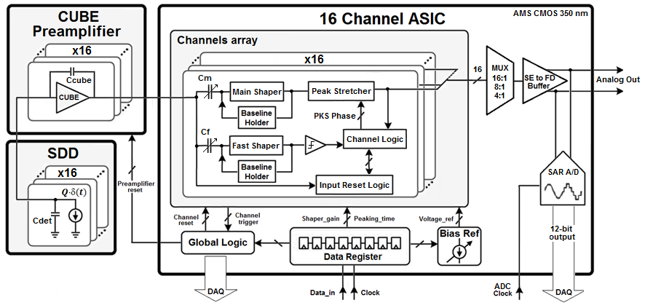
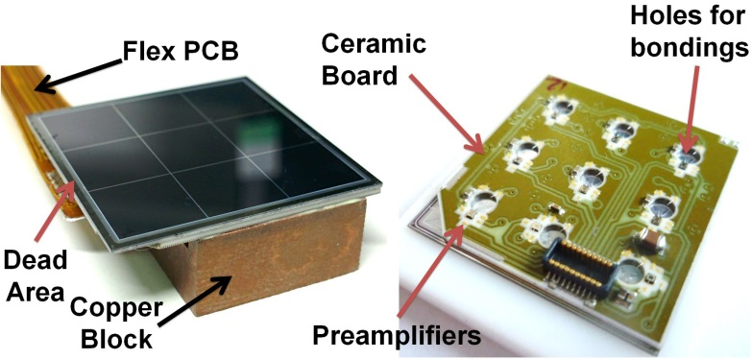
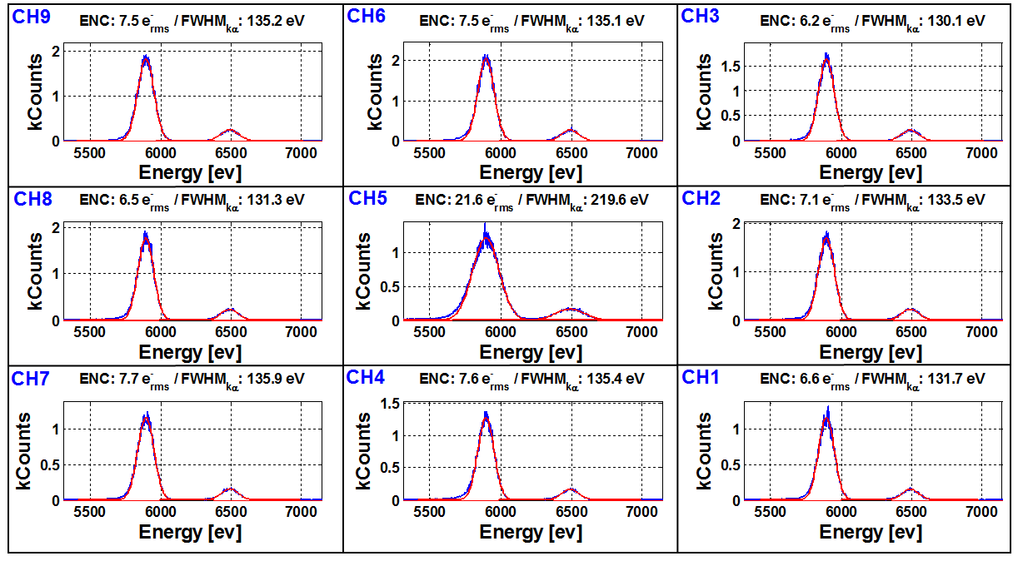
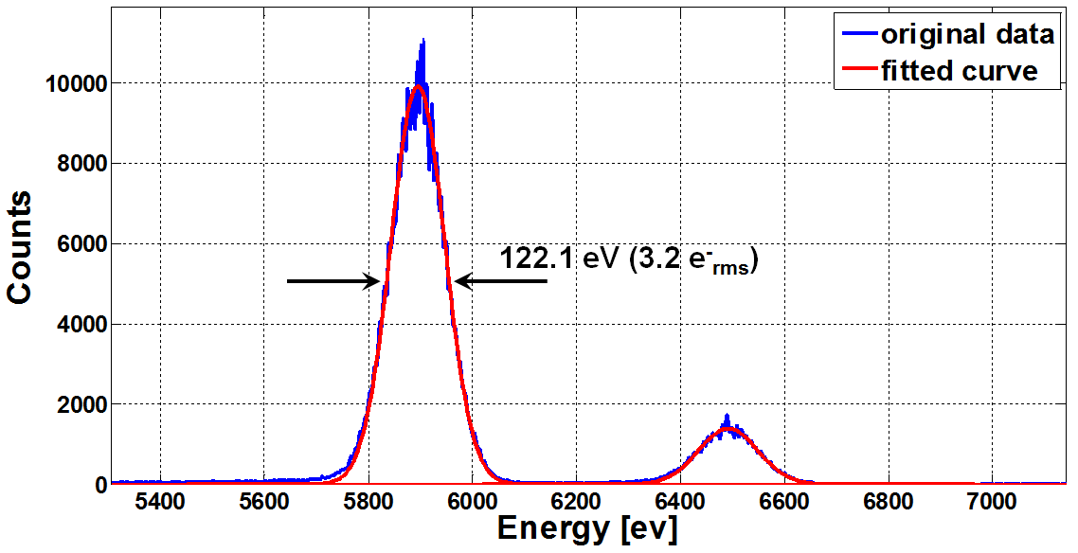
Experimental results of ASIC SFERA
F.Schembari, R.Quaglia, G.Bellotti, C.Fiorini, "SFERA: An Integrated Circuit for the Readout of X and \gamma -Ray Detectors", IEEE TNS, 2016, Vol.63, pp.1797-1807.
among best results ever for SDDs
⁵⁵Fe source spectra with 3x3 SDD array (8x8mm² area single unit) at -35 °C (4 µs peaking time).
⁵⁵Fe source spectra with 10mm² SDD at -35 °C coupled with SFERA (4 µs peaking time).

